Slide 1
SAĞLIKLI BESLEN
HAREKET ET
SAĞLIKLI YAŞA

Slide 2
Obezite (şişmanlık) nedir?
Obezite → Vücutta sağlığı bozacak ölçüde anormal ve aşırı yağ birikmesidir
Obezite nasıl belirlenir?
Yaygın olarak Beden Kütle İndeksi (BKİ) kullanılır
BKİ: Bireyin vücut ağırlığının(kg) boy uzunluğunun (m cinsinden) karesine bölünmesi ile (BKİ=kg/m²) elde edilen değer
BKİ(kg/m²)= | Vücut ağırlığı (kg)
 | (Boy uzunluğu (m))²
Notes:
Eğitimci Notu:
1- Slayt açık bırakılarak eğitim alan kişilerden BKİ değerini hesaplamaları istenir.
2- Hesaplamalar genel olarak bittiğinde diğer slayta geçilir.

Slide 3
BKİ nasıl sınıflandırılır?
Yetişkin Bireylerde BKİ Değerlendirmesi
Sınıflandırma | BKİ (kg/m²)
Zayıf (düşük ağırlıklı) | < 18.50
Normal | 18.50 – 24.99
Hafif şişman, fazla kilolu, toplu | 25.00 – 29.99
Obez | ≥ 30.00
Sağlık Bakanlığı’nın internet sitesinden BKİ hesaplanması ve sonuç yorumlaması için:
https://hsgm.saglik.gov.tr/tr/beslenmehareket-hesaplamalar/beslenmehareket-yetiskin-beden-kitle-indeksi.html
Notes:
Eğitimci Notu:
1- Gönüllü birkaç kişiye söz verilerek hesaplamalar sonucu elde ettikleri BKİ değerlerini tabloya göre değerlendirmeleri istenir.
2- Kişilerin kendi değerlendirmeleri doğru ise onaylanır, hatalı ise doğru değerlendirme yapılır.

Slide 4
Obezitenin nedenleri
Yaş
Cinsiyet
Genetik yatkınlık
Aşırı ve yanlış beslenme alışkanlıkları
Yetersiz fiziksel aktivite
Sık aralıklarla çok düşük enerjili diyetler uygulama
Sigara ve alkol kullanma
Eğitim düzeyi
Sosyokültürel durum
Gelir durumu
Psikolojik problemler
Kullanılan bazı ilaçlar (antidepresanlar vb.)
Hormonal ve metabolik etmenler
Doğum sayısı ve doğumlar arası süre

Slide 5
Obezitenin neden olduğu sağlık problemleri
Tip II diyabet
İnsülin direnci
Hipertansiyon
Koroner arter hastalığı
Hiperlipidemi
Karaciğer yağlanması
Metabolik sendrom
Astım
Solunum güçlüğü
Uyku apnesi
Osteoartrit
Felç
Kas iskelet sistemi hastalıkları
Menstruasyon düzensizlikleri
Gebelik komplikasyonları
Ameliyat risklerinin artması
Bazı kanser türleri
Yumurtalık, meme, kolon, prostat vb.
Safra kesesi hastalıkları
Hormon bozuklukları
Psikolojik problemler
Gece yeme sendromu
Blumia nervoza
Anoreksia nervoza
Tıkanırcasına yeme vb.
Toplumsal uyumsuzluk

Slide 6
Beslenme nedir?
Beslenme; yaşamın sürdürülmesi, büyüme ve gelişme, sağlığın korunması ve üretken olmak için besinlerin vücutta kullanılmasıdır
Yeterli ve dengeli beslenme
Vücudun büyümesi, yenilenmesi ve çalışması için gerekli olan enerji ve besin öğelerinin her birinin yeterli miktarlarda alınması ve vücutta uygun şekilde kullanılmasıdır

Slide 7
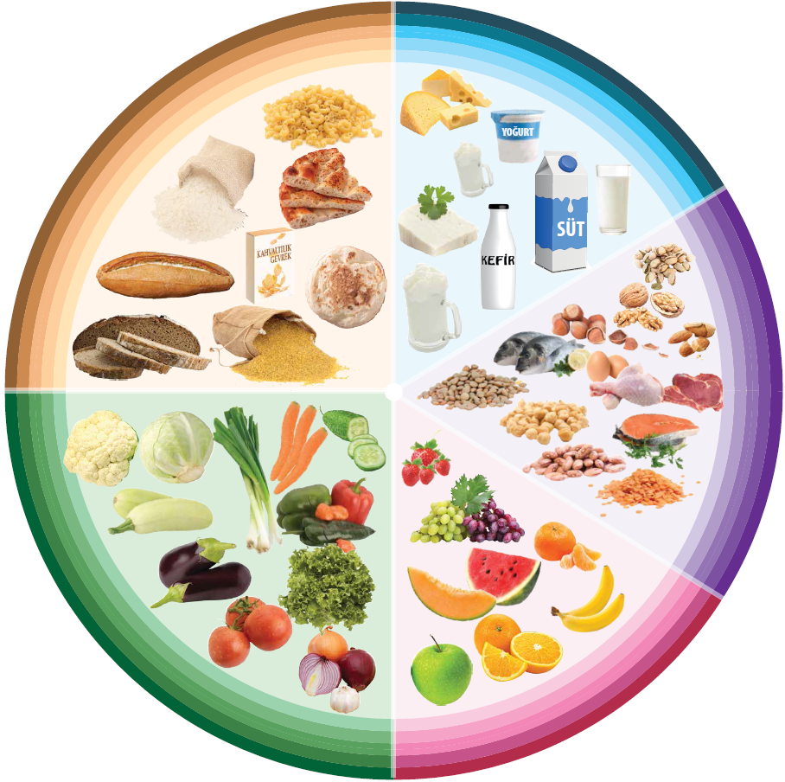
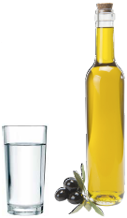
Besinlerin sınıflandırılması / Besin grupları
İçerdikleri besin öğeleri yönünden birbirine benzeyen besinler 5 grupta toplanır
1. Süt ve ürünleri grubu
2. Et ve ürünleri, tavuk, balık, yumurta, kuru baklagiller ile yağlı tohumlar grubu
3. Sebzeler grubu
4. Meyveler grubu
5. Ekmek ve tahıllar grubu

Slide 8
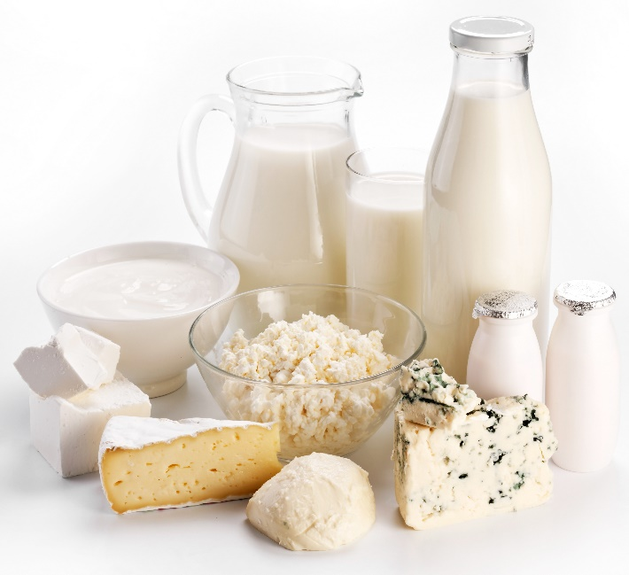
1. Süt ve ürünleri grubu
Süt
Yoğurt
Peynirler
beyaz peynir, kaşar peynir gibi
Ayran
Kefir
Sütlü tatlılar
sütlaç, dondurma gibi
Protein
Kalsiyum
Fosfor
Çinko
B₁, B₂, B₆, B₁₂ ve niasin olmak üzere birçok besin ögesi için önemli kaynaktır

Slide 9
2. Et ve ürünleri, tavuk, balık, yumurta, kuru baklagiller ile yağlı tohumlar grubu
Et
Tavuk
Balık
Yumurta
Kurubaklagiller
mercimek, fasulye, nohut gibi
Yağlı tohumlar
ceviz, fındık, badem gibi
Protein
Demir
Çinko
Fosfor
Magnezyum gibi mineraller ile
B₁, B₆, B₁₂ ve A vitamini kaynağıdır
B₁₂ vitamini ise sadece hayvansal kaynaklı besinlerde bulunur

Slide 10
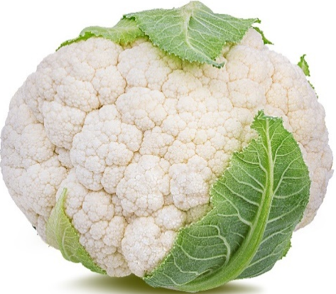
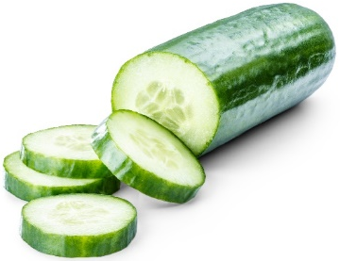
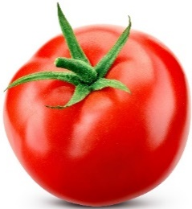
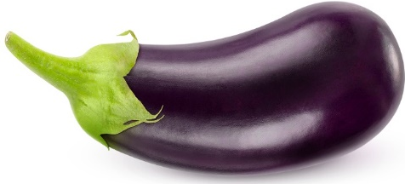
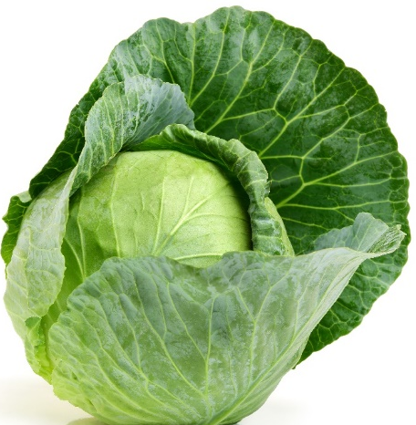
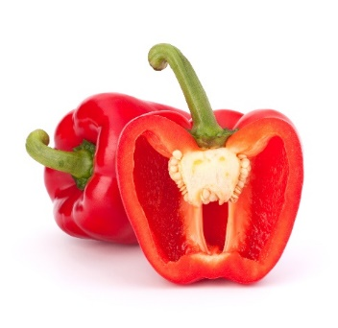
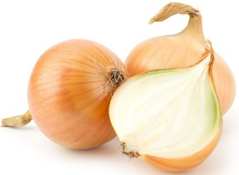
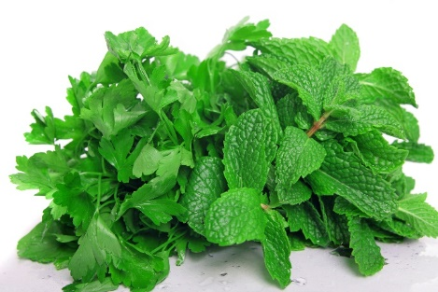
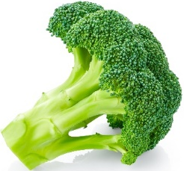
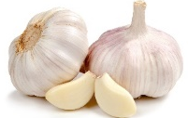
3. Sebzeler grubu
Tüm sebzeler
Bileşimlerinin önemli bir kısmı sudur
Mineraller ve vitaminler bakımından zengindir
özellikle folat (folik asit)
A vitaminin ön ögesi olan beta-karoten
E, C, B₂ vitamini
kalsiyum, potasyum, demir, magnezyum
Posa ve diğer antioksidan özellikte olan bileşiklerden zengindir

Slide 11
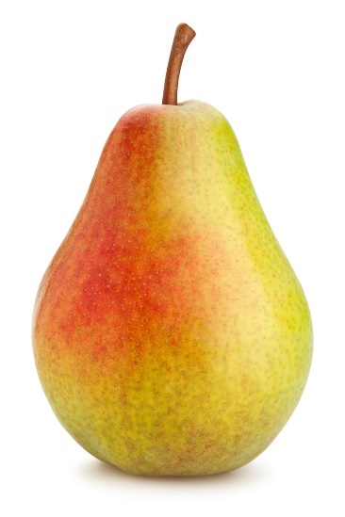
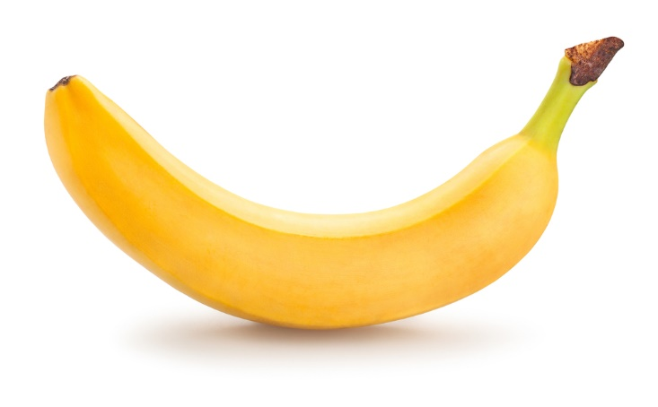
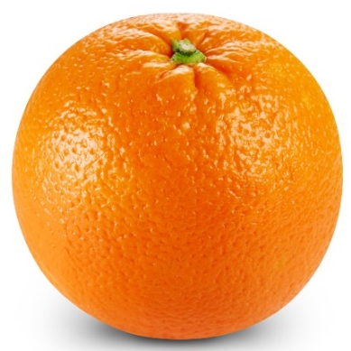
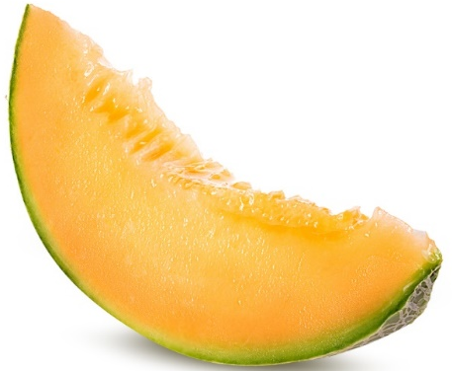
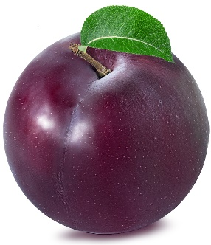
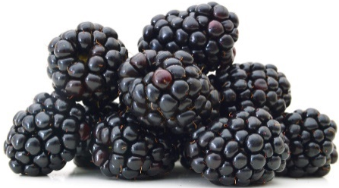
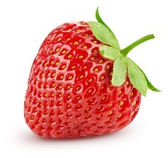
4. Meyveler grubu
Tüm meyveler
Bileşimlerinin önemli bir kısmı sudur
Mineraller ve vitaminler bakımından zengindir
özellikle folat (folik asit)
A vitaminin ön ögesi olan beta-karoten
E, C, B₂ vitamini
kalsiyum, potasyum, demir, magnezyum
Posa ve diğer antioksidan özellikte olan bileşiklerden zengindir

Slide 12
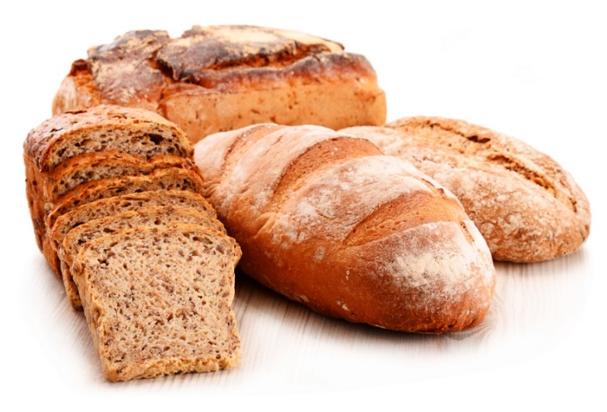
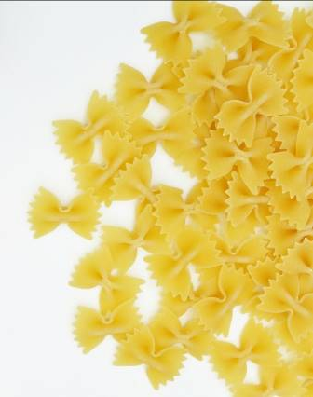
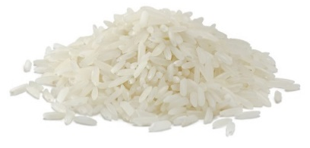
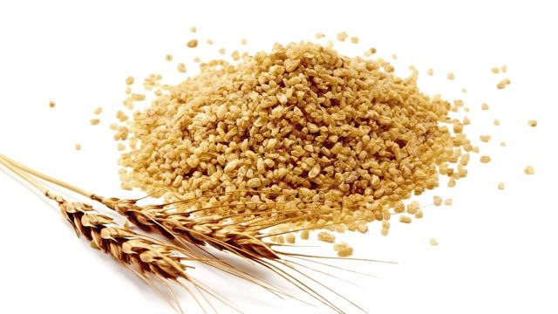
5. Ekmek ve tahıllar grubu
Ekmekler
Tahıllar
Bulgur, pirinç, yulaf, arpa vb.
Makarna, erişte, kuskus vb.
Kahvaltılık tahıllar
Karbonhidrat
Posa (lif)
E, B grubu vitaminler (B12 dışındakiler) zengindir
Özellikler B1 vitamini için iyi kaynaktır
Tam tahıllar rafine tahıllardan daha fazla diyet posası, vitamin ve mineral sağlar.

Slide 13
Sağlıklı Yemek Tabağı
Ekmek ve tahıllar grubu
Süt ve ürünleri grubu
Et ve ürünleri, tavuk, balık, yumurta ve kurubaklagiler ile yağlı tohumlar grubu
Fiziksel aktivite figürü
Zeytinyağı
Su
Sebzeler grubu
Her öğünde
her besin grubundan tüketmeliyiz
Günde
8-10 bardak “SU” içmeliyiz
Meyveler grubu
Notes:
Eğitimci Notu:
1- Sağlık Bakanlığı’nca hazırlanmış olan sağlıklı yemek tabağı tanıtılır.
2- Sağlıklı yemek tabağı tanıtılırken: «Sağlıklı yemek tabağında 5 besin grubu yer alır ve burada amaç; her öğünde tabakta yer alan her besin grubundan bir besinin seçilerek tüketilmesidir. Saat yönünde sırasıyla; süt ve ürünleri grubu, et ve ürünleri, tavuk, balık, yumurta ve kurubaklagiler ile yağlı tohumlar grubu, taze meyveler grubu, taze sebzeler grubu, ekmek ve tahıllar grubu bulunur.» denilebilir.
3- Tabağın yanında yer alan fiziksel aktivite figürü, su ve zeytinyağına vurgu yapılırken; «Sağlığın korunmasında yeterli ve dengeli beslenmeye ek olarak düzenli fiziksel aktivite yapılması, yeterli sıvı alınması, doğru yağ kullanılmasının önemini vurgulamak adına tabağın yanında; günlük yeterli sıvı alımı için en önemli sıvı kaynağı olan ‘su’, günlük beslenmede tüketimi önerilen yağlar arasında önemli bir yeri olan ‘zeytinyağı’ aktif yaşamı ve düzenli fiziksel aktiviteyi simgeleyen ‘fiziksel aktivite figürü’ yer almaktadır.» ifadelerinden yararlanılabilir.
2- Sağlıklı yemek tabağının tanıtılmasının ardından besin çeşitliliğinin sağlanması sağlıklı yemek tabağı aracılığı ile anlatılır.

Slide 14
Günlük tuz alımı azaltılmalıdır
Besinlerimizin doğal olarak içerdiği tuz dahil 1 tepeleme çay kaşığını (5 gram) geçmemelidir Kullanılan tuz İYOTLU olmalıdır
Notes:
Eğitici Notu:
1- Tuzların iyotlu tuz olarak kullanılması gerektiği, koyu renkli cam kavanozda ve kapalı yerde (dolap içi) saklanması gerektiği hatırlatılmalıdır.

Slide 15
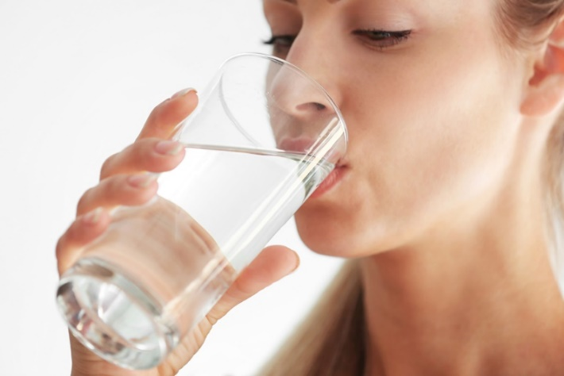
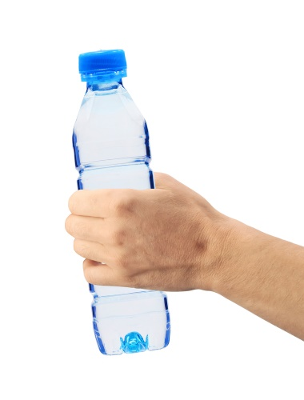
Günlük sıvı alımı arttırılmalıdır
Günde en az 2-2,5 lt sıvı = 10-12 bardak sıvının
8-10 bardağını “SU” olarak tüketilmesine özen gösterilmelidir

Slide 16
Gıda satın alınırken etiket bilgileri okunmalıdır
Son kullanma tarihi (SKT) veya tavsiye edilen tüketim tarihi (TETT) okunmalı ve kullanma/tüketim tarihi geçmemiş ürün satın alınmalıdır
«İçindekiler» kısmına dikkat edilmelidir. Özellikle;
Tuz
Eklenmiş şeker / ilave şeker
Doymuş yağ
Trans yağ
Sodyum (Na)
miktar ve içerikleri iyi bir şekilde okunarak sağlıklı gıda tercihi yapılmalıdır

